Slide 1
Escuela Normal de Educación Preescolar
“PROGRAMA INSTITUCIONAL DE TUTORÍA EDUCATIVA PARA LAS ESCUELAS NORMALES DEL ESTADO DE COAHUILA DE ZARAGOZA ”
PITEENC
SEMESTRE.
PROFRA. Eva Fabiola Ruiz Pradis
ENEP-F-ST-19
V01/122012

Slide 2
Enfoque
Basado en el desarrollo de competencias.
Centrado en el aprendizaje.
Aprendizaje colaborativo.
La competencia es una capacidad que, no sólo se tiene o se adquiere, sino que se muestra y se demuestra, es operativa, y por tanto, debe responder a las demandas que en determinado momento pueden hacerse a quienes las poseen. También se pone en práctica, en movimiento, frente a determinadas demandas del contexto.
ENEP-F-ST-19
V01/122012

Slide 3
OBJETIVOS QUE SE PRETENDEN CON LA OPERACIÓN DEL PITEENC:
Favorecer el Desarrollo Integral de la Persona.
Desarrollar Competencias para la vida, atendiendo al contexto real y su entorno para la adquisición de aprendizajes significativos.
Prevenir Dificultades de aprendizaje: reprobación, deserción, fracaso y/o inadaptación escolar.
Elevar el nivel de logro de los estudiantes.
Contribuir a la adecuada relación e interacción entre los distintos integrantes de la comunidad educativa.
ENEP-F-ST-19
V01/122012

Slide 4
CARACTERÍSTICAS DE LA ATENCIÓN DEL PITEENC.
Personalizada: Relación directa y confidencial con el alumno.
Planificada: actividades organizadas de modo sistemático.
Continua: encuentro regular y permanente, definido en tiempo y espacio entre el tutor y tutorado (s).
ENEP-F-ST-19
V01/122012

Slide 5
CARACTERÍSTICAS DE LA ATENCIÓN DEL PITEENC
Intencionada: identifica necesidades de formación y/o aspectos problema para eficientar el desempeño y logro académico de los estudiantes.
Preventiva: Anticipa la presencia de situaciones de riesgo en los estudiantes.
Resolutiva: intervención y participación de diferentes dependencias de la institución y en caso necesario, derivación a espacios profesionalizados para la atención de situaciones específicas.
ENEP-F-ST-19
V01/122012

Slide 6
TIPOS DE TUTORÍA
Tutoría de Grupo.
Tutoría en pequeños grupos.
Tutoría individual.
Tutoría de pares.
ENEP-F-ST-19
V01/122012

Slide 7
TUTORÍA DE GRUPO
Este tipo de intervención la recibirán el total de los grupos que integran la licenciatura DE EDUCACIÓN PREESCOLAR. de acuerdo a las líneas de acción/temas que integran el Programa Institucional de Tutoría Educativa.
Las líneas de acción son consideradas los ejes temáticos a abordar para el desarrollo de la(s) competencia (s) que le son inherentes; y cada una de ellas se circunscribe en alguno de los ámbitos.
ENEP-F-ST-19
V01/122012

Slide 8
SEMESTRE
PRIMERO | SEGUNDO | TERCERO | CUARTO | QUINTO | SEXTO | SEPTIMO | OCTAVO
Plan de Vida y Carrera (1) | Memoria y reflexión (2) | Preparar una declaración de mi misión personal (1) | Toma de decisiones I (1) | Toma de decisiones II (1) | Seguimiento al Plan de Vida y Carrera (3) | Tutoría de pares y Anticipando lo que viene (3) | Orientación Profesional (Programa para generar raíces con su Alma Mater) (3)
Cómo ser un estudiante exitoso y Administración del tiempo. (2) | Cómo Tomar apuntes dirigidos a cada estilo de aprendizaje y Cómo estudiar para exámenes según el estilo de aprendizaje y área de conocimiento (2) | Auto concepto y autoestima (1) | Inteligencia emocional (1) | Manejo de conflictos (1) | Manejo de emociones (1) |  | Cómo ser un profesional exitoso (Preparación del Currículum Vitae, Entrevistas profesionales y Conexiones profesionales) (3)
Mejorar la habilidad de comprensión lectora I (2) | Mejorar la habilidad de comprensión lectora II (2) | Mejorar la habilidad de comprensión lectora III (2) | Análisis de diferentes eventos I (3) | Análisis de diferentes eventos II (3) | Identificación de historias de éxito (3) | Mejorar la habilidad de comprensión lectora IV (2)
Reconocer mi ritmo y estilo de aprendizaje (2) | Aprovechar la tecnología al máximo I (2) | Aprovechar la tecnología al máximo II (2) | Aprovechar la tecnología al máximo III (2) | Aprovechar la tecnología al máximo IV (2)
Comunicación Escrita (2) | Comunicación Oral (2) | Realización de presentaciones exitosas (2) |  | introducción a la elaboración del Portafolio de Competencia Docente (PCD) | Práctica de elaboración del Portafolio de Competencia Docente (PCD) Anteproyecto. (2) | Elaboración y presentación de medio término del Portafolio de Competencia Docente (PCD ) (2) | Presentación final del Portafolio de Competencia Docente (PCD) (Curso: Práctica Profesional) (2)
Matemáticas I (2) | Matemáticas II (2) | Matemáticas III (2) |  | Matemáticas IV (2)
 |  | Realizar selecciones académicas (3)
ENEP-F-ST-19
V01/122012

Slide 9
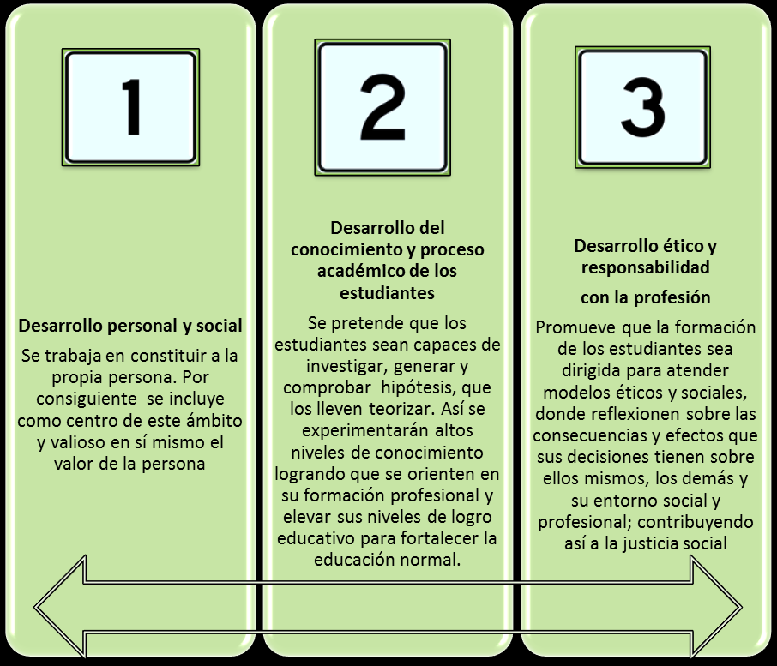
ENEP-F-ST-19
V01/122012

Slide 10
Presentación final del Portafolio de Competencia Docente (PCD).
Presentación final del Portafolio de Competencia Docente (PCD).
Octavo semestre

Slide 11
Orientación profesional. Programa para generar raíces con su Alma Mater
Propósito: Promover en los futuros egresados de Educación Normal la formación continua como un elemento sustancial de la orientación profesional en la docencia para fortalecer mecanismos de pertenencia y generar raíces con su Alma Mater
Octavo semestre

Slide 12
Octavo semestre
Como ser un profesional exitoso. Preparación del curriculum vitae, entrevistas profesional y conexiones profesionales
El alumno deberá de identificar para la construcción de su curriculm vitae: conocimiento personal (competencias, actitudes, aptitudes). También sus estudios, grados de especialidad, trabajos realizados, títulos, honores y la situación del mercado actual.
El alumno deberá de comprender que es el próximo a desempeñar un conjunto de funciones y actividades profesionales que requerirán de sus competencias técnicas (conocimiento), humanas (desarrollo emocional) y sociales (entendimiento del dinamismo educativo y cambios constantes )
Propósito: El alumno auto diagnosticará los aprendizajes adquiridos durante su formación profesional para establecer áreas de fortalecimiento antes de su egreso para ser un profesional exitoso.
El alumno deberá de comprender que en la entrevista laboral se comprueba la idoneidad de la candidatura para un puesto se trata de ver o confirmar si se tienen determinadas competencias, que conforman el perfil requerido para el puesto .

Slide 13
¡Gracias por su atención !
ENEP-F-ST-19
V01/122012

